Slide 1
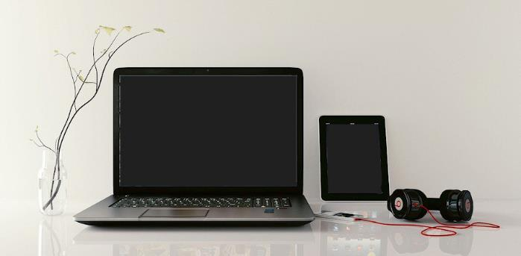
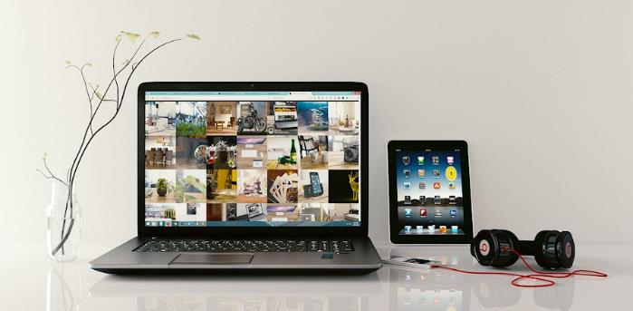
Hardware a software
Vzdělávací oblast
INFORMATIKA
Ing. Pavel Roubal
https://opocitacich.cz/
DIGITÁLNÍ TECHNOLOGIE
2. stupeň ZŠ – 6.–7. třída

Slide 2
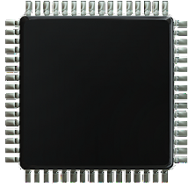
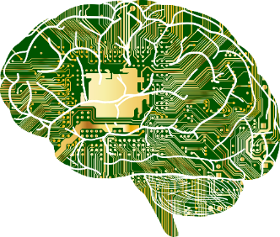
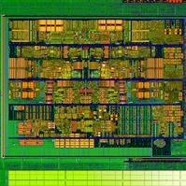
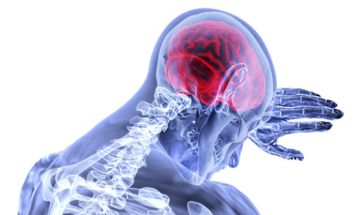

Jak funguje člověk? A jak počítač?
Počítač funguje trochu jako člověk. A jak člověk funguje, když chce vyřešit nějaký úkol?
  Člověk má svoji hlavu a v ní mozek – nástroj na myšlení.
  Díky mozku můžeme myslet, tedy mít (zpracovávat) nějaké myšlenky.
  Mozek jsou nesmírně složitě propojené buňky.
  Ty se dají změřit, zvážit, pozorovat.
  Díky činnosti těchto buněk můžeme mít
  myšlenky. Ty se nedají zvážit,
  dají se však pozorovat,
  sledovat i někam zapisovat
  – ukládat.
Počítač funguje podobně jako člověk. Ne však stejně: nemá (lidský) mozek. Má počítačové díly, které umí počítat, vykonávat matematické operace.
Počítačové díly tvoří takzvané čipy.
Čip je malá součástka, která v sobě obsahuje milióny nesmírně drobných „buněk“, takzvaných tranzistorů.
5 + 8 = 13
Procesor pro svoji práci potřebuje dočasnou, tzv. operační paměť.
Čip, který se chová jako „mozek“ počítače, se jmenuje mikroprocesor. (Často se označuje pouze jako procesor.)

Slide 3
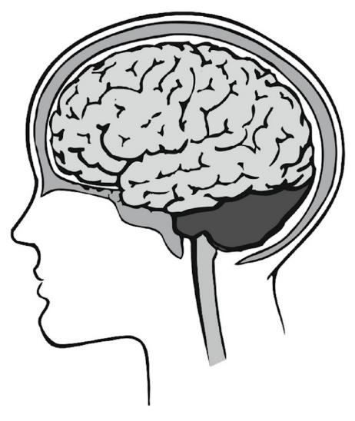

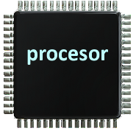
Procesor
14
+
16
=
30
Vše, co na počítači děláme (od zobrazení textu až po přehrávání videa), se dá převést na řadu výpočtů. Procesor jich vykoná za sekundu obrovské množství.
Procesor (také mikroprocesor) si můžeme představit jako „mozek“ počítače.
Pracuje tak, že neustále nesmírně rychle počítá.
Označení počítač je tedy správné, počítač opravdu „pouze“ (nesmírně rychle) počítá.

Slide 4

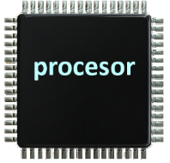
Operační paměť
14
+
16
=
30
Operační paměť nic nevykonává, slouží jako místo, ze kterého procesor čte, co má udělat a kam dává výsledky svých výpočtů.
Operační paměť je čip, ve kterém má procesor to, s čím právě pracuje.
Náš mozek funguje podobě: musí si (chvilku) pamatovat čísla, se kterými má počítat (14 a 16). Potom se zamyslí a provede výpočet. Výsledek (číslo 30) si musí opět (chvilku) pamatovat, než ho někam (do sešitu) zapíšeme (uložíme).
Pojem paměť byl zvolen nešťastně, tato paměť si (po vypnutí napájení) nic nepamatuje…

Slide 5
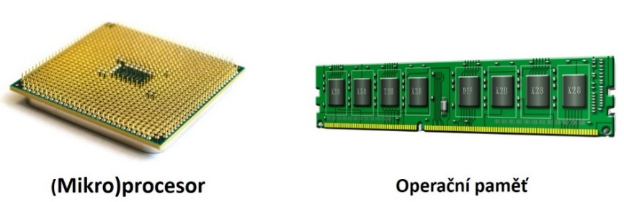
Výkonné díly: procesor a operační paměť
Všechny operace v počítači vykonává (mikro)procesor počítače v jeho operační paměti.
Výkonné díly
Oba dva tyto díly jsou čistě elektronické. (Závislé na napájení.)
Díky tomu jsou nesmírně rychlé, ale …
…kvůli tomu po vypnutí počítače nic neobsahují.
Jestliže po vypnutí napájení procesor a operační paměť nic neobsahují, jak je možné, že v počítačích máme (napořád) své programy a dokumenty?

Slide 6
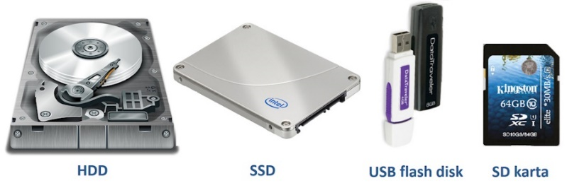
Trvalé ukládání dat (souborů): disky
K trvalému uložení dat slouží takzvané disky.
Ukládání souborů
Původní (HDD) disky měly uvnitř obalu opravdu kulaté disky, název byl tedy správný.
Současné (SSD) disky mají uvnitř čipy s trva-lým záznamem, takzvané flash [fleš] čipy.
Nejsou v nich tedy žádné kulaté disky, přesto se jim (ze zvyku) stále říká disky.
Pracují různým způsobem, mají však jedno společné:
Po vypnutí napájení si uchovávají svůj obsah (neomezeně) dlouho.

Slide 7
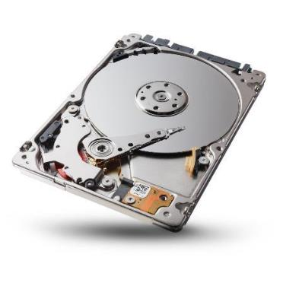


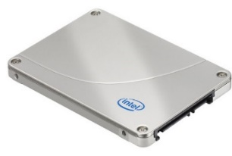

Disky (ukládání dat)
USB flash disk
HDD
SSD flash
SD karta
Disk si můžeme představit jako velkou „krabici“ (aktovku) na programy
a na naše data (knihy, kresby, filmy, hudbu…).

Slide 8



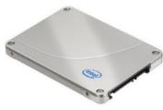

Jak funguje člověk? A jak počítač?
Člověk má svůj mozek, který vykonává naše myšlenky a také si je (chvilku) pamatuje.
Počítač má čipy, zejména svůj procesor a svoji operační paměť. Procesor vykonává operace. To, s čím právě počítá, má v operační paměti.
5 + 8 = 13
5 + 8 = 13
Člověk používá krabice (aktovky, tašky), do kterých si ukládá své knihy a sešity, ve kterých má trvale zapsáno vše, co vymyslel.
Počítač používá disky, na kterých jsou trvale uloženy naše soubory.

Slide 9
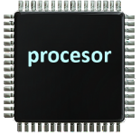
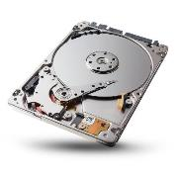

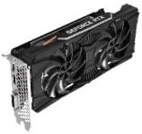
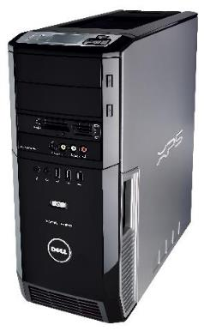
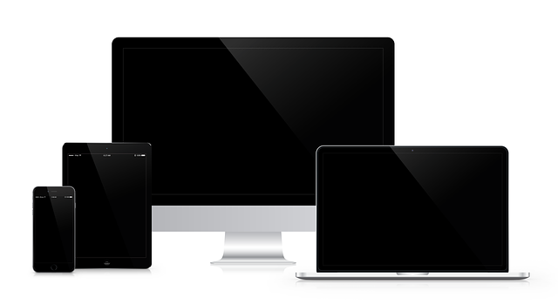
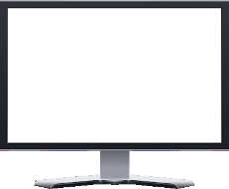
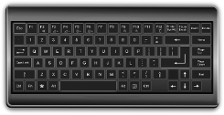

Hardware
Počítačové čipy a díly, které jsou z nich postaveny, se označují anglickým slovem hardware [hardvér].
  Hard = tvrdý, pevný.
  Ware = zboží.
Hardwarových (technických) dílů je mnoho, na obrázku je pouze několik nejčastěji využívaných.
Doslova tedy hardware = tvrdé zboží.
operační paměť
disky
skříň počítače
LCD panel

Slide 10
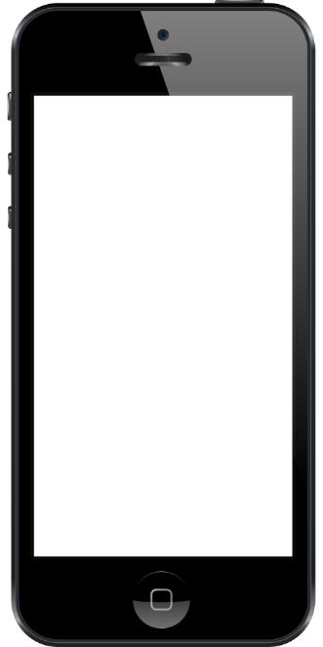
Je mobilní telefon hardware, je to počítač?
Ano, je. Mobilní telefon je „zázrak“ moderní techniky, malý svými rozměry, velký svým významem.
Mobilní telefon je neuvěřitelně složité počítačové zařízení. Všechny jeho díly (hardware) jsou nesmírně malé, přitom velmi výkonné.
Současný chytrý telefon je kompletní počítač, má tedy procesor, operační paměť a (SSD) disk pro ukládání dat.
Přes bezdrátové sítě je trvale připojen k internetu.
skříň počítače
Telefonování je u chytrého mobilu vlastně doplňková (nepodstatná) funkce :-).
Navíc má v sobě vysílač a přijímač bezdrátových sítí, mikrofon pro snímání hlasu a reproduktor (sluchátko) pro jeho přehrávání. Má také vestavěnou baterii, může tedy pracovat bez připojení k napájení. Navíc má čip pro příjem signálu z družic, může tedy vypočítat svoji polohu. Obsahuje také fotoaparáty a další čidla (zrychlení, náklonu…).

Slide 11
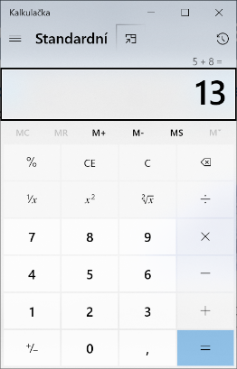
Mozek je „hardware“, myšlenky jsou…
Mozek, který vykonává naše myšlenky, si můžeme představit jako „hardware“, jako jakýsi lidský procesor.
V počítačích se postupům říká algoritmy.
Provádí je tzv. programy. Programům se říká také aplikace, tedy můžeme říci, že Kalkulačka je program, nebo že Kalkulačka je aplikace, je to to samé.
5 + 8 = 13
Co jsou potom naše myšlenky?
Jsou to postupy, které můžeme díky mozku promýšlet a realizovat.
Počítačový hardware představuje procesor s operační pamětí.
To už víme.

Slide 12

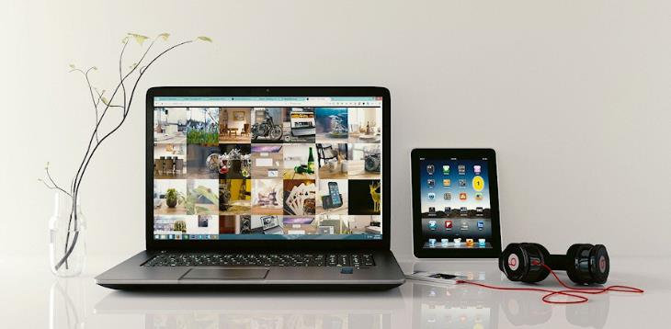
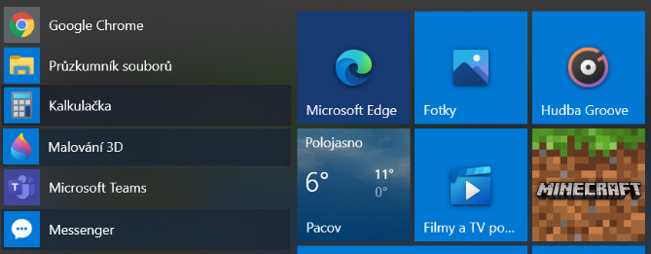
Software
Počítačové programy (aplikace), tedy postupy, které počítač (jeho procesor) vykonává, se označují anglickým slovem software [softvér].
  Soft = měkký.
  Ware = zboží.
Software jsou programy (aplikace), které na počítači nebo na mobilu (mobil je také počítač) využíváme.
Doslova tedy software = měkké zboží.
Na tomto počítači neběží žádný software
skříň počítače

Slide 13

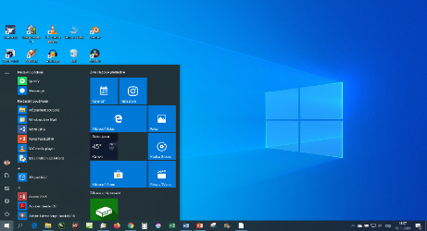
Operační systém
Program, který umožňuje naši práci na počítači, se označuje jako takzvaný operační systém.
Operační systém se stará o to, aby počítač vůbec fungoval.
Zobrazuje okna, ikony, načítá data do aplikací nebo je ukládá na disk, umožňuje nám pracovat se soubory…
Ovládání počítače je poměrně jednoduché – stačí najít jeho vypínač a stisknout ho ☺.
Vše ostatní je už ovládání operačního systému, který počítač oživuje.
Počítač je vypnutý, operační systém neběží.
Zapnutý počítač má spuštěný operační systém, který počítač oživuje.
Nyní můžeme na počítači pracovat.
Vzhledu operačního systému se říká uživatelské rozhraní.
Uživatelské rozhraní musíme znát a umět s ním pracovat.

Slide 14
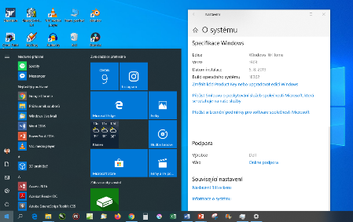
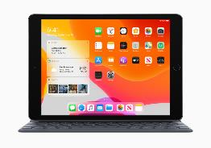
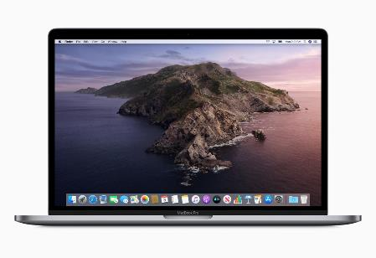
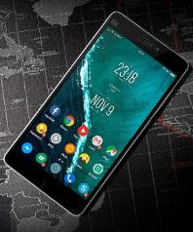
Operačních systémů je více
Microsoft Windows 10
Proč vypadají různé počítače různě?
Protože je oživují různé operační systémy.
Většinu běžných počítačů v naší části světa dnes oživují systémy americké firmy Microsoft s názvem Microsoft Windows 10.
Na počítačích Apple se používá operační systém macOS.
Na mobilních telefonech iPhone a tabletech používá firma Apple systém iOS.
Na mobilních telefonech mnoha různých výrobců se využívá operační systém Google Android.
Apple iOS
Apple macOS
Google Android
Všechny současné operační systémy vypadají podobně a také se s nimi podobně pracuje.
Ne však úplně stejně, proto práce na cizím počítači (s jiným operačním systémem) může být obtížná.
Uživatelská rozhraní moderních operačních systémů jsou si podobná, nejsou však úplně stejná.

Slide 15
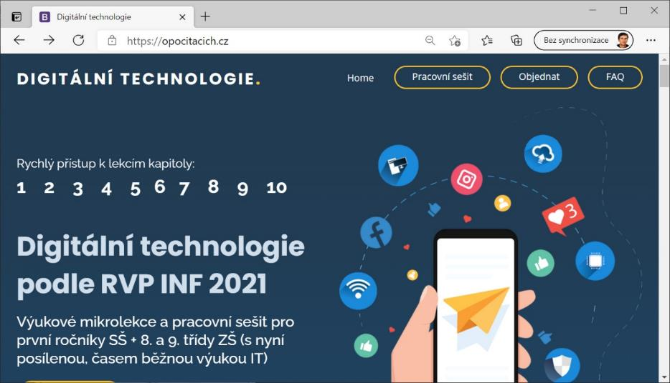
Digitální technologie
Tato lekce je součástí projektu
https://opocitacich.cz/

Slide 16
Zdroje
Pixabay.com. [online]. [cit. 2021-03-21]. Dostupný z URL: < https://pixabay.com/>.
OpenPhoto Gallery. [online]. [cit. 2021-03-21]. Dostupný z URL: < http://openphoto.net/gallery/index.html >.
Wikimedia Commons [online]. [cit. 2021-03-21]. Dostupný z https://commons.wikimedia.org/wiki/Main_Page
Digitální technologie podle RVP INF 2021 [online]. Pacov: Ing. Pavel Roubal, 2021 [cit. 2021-03-21]. Dostupné z: https://opocitacich.cz/

